Slide 1
Suomi toisena kielenä ja kirjallisuus –oppimäärä sekä muun opetuksen tukeminen
Pia Bärlund
6.2.2020

Slide 2
Suomi toisena kielenä ja kirjallisuus –oppimäärän resurssi
-Jaetaan kouluille tuntikehyksessä
-Käytetään suomi toisena kielenä ja kirjallisuus –oppimäärän opetukseen kaikille oppilaille, joilla on S2-status
Suomi toisena kielenä ja kirjallisuus –oppimäärän tukeminen sekä muun opetuksen tukeminen
Myönnetään Jyväskylässä 2 kertaa vuodessa oppilaille, jotka ovat olleet alle 6 vuotta perusopetuksessa

Slide 3
Opetushallitus myöntää valtionavustusta suomi toisena kielenä ja kirjallisuus
-oppimäärän sekä muun opetuksen tukemiseen. Valtionavustuksen perusteena on asetus 1777/2009.
Tuntikehyksessä on ns. OPH:n rahoittamaa opetusta, mutta myös kaupungin omarahoitteista

Slide 4
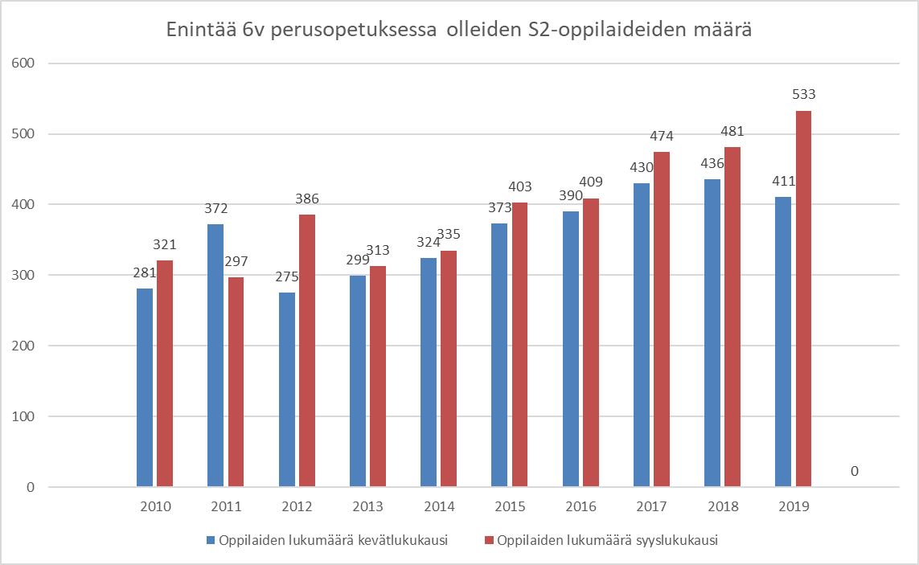
Valtion erityisavustuksen piiriin kuuluvien S2-oppilaiden määrä
Kaiken kaikkiaan 692 S2-oppilasta (712 kaikki kaupungin koulut)
B1-vapautettuja 39

Slide 5
Mitä S2-opetus on?
Äidinkieli ja kirjallisuus -oppiaineen yksi oppimäärä
Ei erityisopetusta eikä tukiopetusta
Keskeistä on, että opetus ei ole kouluajan ulkopuolella (vrt. tukiopetus)
Oppilaille, jonka suomenkielen taso ei ole äidinkielen tasoinen kaikilla kielen osa-alueilla (paluumuuttajat, maahanmuuttajat)
Kouluilla eri tavat järjestää opetusta
Oppilaat jaetaan oppimäärän mukaisiin ryhmiin
Oppimäärien AI ja S2 oppilaat aina samassa ryhmässä (vrt. pitkän matematiikan ja lyhyen matematiikan oppilaat samassa ryhmässä)
Jakotunnit AI ja S2 oppilaille sekä yhteiset tunnit
Kaksi opettajaa samaan aikaan luokassa
Tavoitteena on toiminnallinen kaksikielisyys
Osallistuminen oman äidinkielen opetukseen tukee tätä
OPH S2 esite 2008.pdf

Slide 6
Oppimäärään vaikuttavat kriteerit
Oppilaan suomen kielen peruskielitaidossa on puutteita jollakin kielitaidon osa-alueella, jolloin hänen osaamisensa ei ole riittävää yhdenvertaiseen kouluyhteisön jäsenenä toimimiseen päivittäisessä vuorovaikutuksessa ja koulutyöskentelyssä tai
Oppilaan suomen kielen taito ei riitä suomen kieli ja kirjallisuus -oppimäärän opiskeluun.
Oppilaan väestörekisterissä oleva äidinkieli on muu kuin suomi
1. luokalle ilmoittautuessa oppilaan äidinkieli tulee automaattisesti väestörekisteristä
Mikäli oppilas puhuu em. huolimatta sujuvaa suomea vrt. kaksikieliset lapset, oppimäärä muutetaan huoltajien kanssa käydyn keskustelun perusteella suomen kieli ja kirjallisuus -oppimääräksi

Slide 7
S2-opetuksen sisältö…
Tärkeää on, että oppilas tulee osalliseksi samoista teksteistä ja tekstilajeista kuin luokkatasonsa muutkin oppilaat.
Jokainen opettaja on kielenopettaja ja ottaa huomioon kielitietoisen koulun tavoitteet
Jokainen opettaja opettaa oman oppiaineensa kielen oppilaalle.
Jokainen opettaja on velvollinen ohjaamaan suomen kielen kehittymistä mm. korjaamaan kirjoitusvirheitä ja auttamaan S2 –oppilasta kehittämään eri alojen sanavarastoaan.
Opetuksessa hyödynnetään tavoitteellisesti erilaisia oppimisympäristöjä, jotka tukevat kielitaidon monipuolista kehittymistä sekä koulussa että sen ulkopuolella.
Oppilas voi siirtyä opiskelemaan suomen kieli ja kirjallisuus -oppimäärän mukaan, jos hänellä on riittävät edellytykset oppia suomen kieltä sen oppimäärän mukaisessa opetuksessa.

Slide 8
Arviointi
Oppilas arvioidaan suomi toisena kielenä -oppimäärän tavoitteiden mukaan riippumatta opetusjärjestelyistä, mikäli se on valittu hänen oppimääräkseen.
Mikäli oppilas opiskelee suomi toisena kielenä ja kirjallisuus -oppimäärää, huomioidaan tämä myös muiden oppiaineiden sisältöjen arvioinnissa.
Oppilas, jonka väestörekisterissä oleva äidinkieli on muu kuin suomi, voidaan arvioida luokilla 1-8 sanallisesti.
Perusopetuksen päättötodistuksessa arviointi on numeerinen.
Vuosiluokkiin sitomattomasti etenevään oppilaaseen sovelletaan, mitä perusopetusasetuksessa 11§3 sanotaan.

Slide 9
Perusopetuksen päättöarviointi (Ohje tullut 2.3.2017 OPH:sta)
Täytyykö väestötietojärjestelmässä (VTJ) olla äidinkielenä muu kuin suomi, jotta voi saada S2:sta arvosanan päättötodistukseen?
Ei täydy. Jos oppilas on opiskellut S2-oppimäärää 9. luokalla, hän saa päättöarvosanan S2-oppimäärästä riippumatta siitä, mikä hänen äidinkielensä on VTJ:ssä. Sen sijaan oppilaasta, joka opiskelee S2-oppimäärää, mutta jonka äidinkieli VTJ:ssä on suomi, ei voi hakea opetusministeriön asetuksen (1777/2009) mukaista rahoitusta. Tässä siis on OPH:n juristien kanta täsmentynyt perusopetuksen osalta.
Lukiossa tuntijakoasetus sen sijaan edellyttää, että suomea/ruotsia toisena kielenä opiskeleva on saamenkielinen, romanikielinen tai vieraskielinen (9 §). Vieraskielisyys menee VTJ:n äidinkielen mukaan (muu kuin suomi tai ruotsi). Yo-tutkinnossa oikeus suomi/ruotsi toisena kielenä -kokeeseen on vieraskielisillä. Mutta oikeutta voivat anoa lautakunnalta muutkin esim. juuri ulkomailla opiskelun perusteella, mutta sen saaminen ei ole itsestään selvää.

Slide 10
Huoltaja päättää S2 -oppimäärän
3 Perusopetuslaki 628/1998, 3 §.
4 Perusopetuslaki 628/1998, 30 §.
30 §:
Oikeus saada opetusta
”Opetusryhmät tulee muodostaa siten, että opetuksessa voidaan saavuttaa opetussuunnitelmassa asetetut tavoitteet. Oppilaan huoltaja päättää 11 §:ssä tarkoitettuja oppiaineita ja oppimääriä koskevista valinnoista. Valittu aine tai oppimäärä voidaan, sen jälkeen kun huoltajaa on asiasta kuultu, muuttaa toiseksi, jos opetusta ei voida tarkoituksenmukaisesti järjestää oppilaan omassa eikä muussa koulussa.”

Slide 11
Case
”Oppilas oli syntynyt Suomessa ja oli suomen kansalainen. Vanhemmat olivat maahanmuuttajia. Vanhempien kulttuurissa S2-opetus miellettiin erityisopetukseksi ja oppilaan arvoa alentavaksi. He vaativat, että oppilas opiskelee suomi äidinkielenä ja kirjallisuus –oppimäärän mukaan. Oppilaan tosiasiallinen suomen kielen taito oli erittäin heikko.”
→ Huoltajaa kuultiin asiasta ja siitä tehtiin muistio. Huoltajalle kerrottiin, mitä oppimäärän muuttaminen tarkoittaa oppilaan koulutyön kannalta. Huoltaja päätti koulun suosituksia vastoin, että oppimäärä vaihdetaan.”

Slide 12
Opetussuunnitelma
S2 –luokat 1-2
S2 – luokat 3-6
S2- luokat 7-9
Esi- ja perusopetuksen valmistava opetus
Kieleen ja kulttuurin liittyviä erityiskysymyksiä
Luku 9.4. Jyväskylän paikalliset linjaukset

Slide 13
Oppimisen tuki
Mikäli oppilas opiskelee suomi toisena kielenä ja kirjallisuus -oppimäärää, huomioidaan tämä muiden oppiaineiden sisältöjen eriyttämisessä.
Monikielisille oppilaille tehdään tarvittaessa henkilökohtainen oppimissuunnitelma. Oppilaalla on myös mahdollisuus suorittaa perusopetus joustavasti.
HUOM!!! S2 –oppimäärä ei ole yksinomaan peruste erityiseen tukeen siirtämiselle ja pedagogisille arvioille
Oppilas opiskelee asioita hänelle vieraalla kielellä. Kielitaidon taitotaso kehittyy yksilöllisesti.
Perusopetuksen päättövaiheessa maahan tullut oppilas (luokat 6-9) voidaan vapauttaa tarvittaessa toisen kotimaisen kielen opiskelusta; Oppimäärän vuosiviikkotuntimäärä korvataan tällöin englannin tai suomi toisena kielenä opetuksella. Oppilasta tuetaan antamalla tarvittaessa oman äidinkielistä tukiopetusta. (OPS luku 9.4 https://peda.net/opetussuunnitelma/ksops/jyvaskyla/luku9/9-4/ko ),

Slide 14
S2 tai muun opetuksen tukeminen -valtionavustus
Tätä resurssia voidaan käyttää seuraavasti oppilaalle, joka on ollut perusopetuksessa alle 6 vuotta
1) S2-opetuksen tukemiseen samanaikaisopetuksena, jakotuntina tai tukiopetuksena koulun jälkeen,
2) Ruotsin B1-oppimäärästä vapautetun oppilaan S2-tunteihin silloin kuin muilla on ruotsia (OPS luku 9.4 https://peda.net/opetussuunnitelma/ksops/jyvaskyla/luku9/9-4/ko ),
3) oman äidinkieliseen muun opetuksen tukemiseen (OPS luku 9.4 https://peda.net/opetussuunnitelma/ksops/jyvaskyla/luku9/9-4/ko) tai
4) S2-oppilaan muun opetuksen tukemiseen suomen kielellä ( reaaliaineiden sanaston opetus ts. tekstin raivaaminen).

